Slide 1
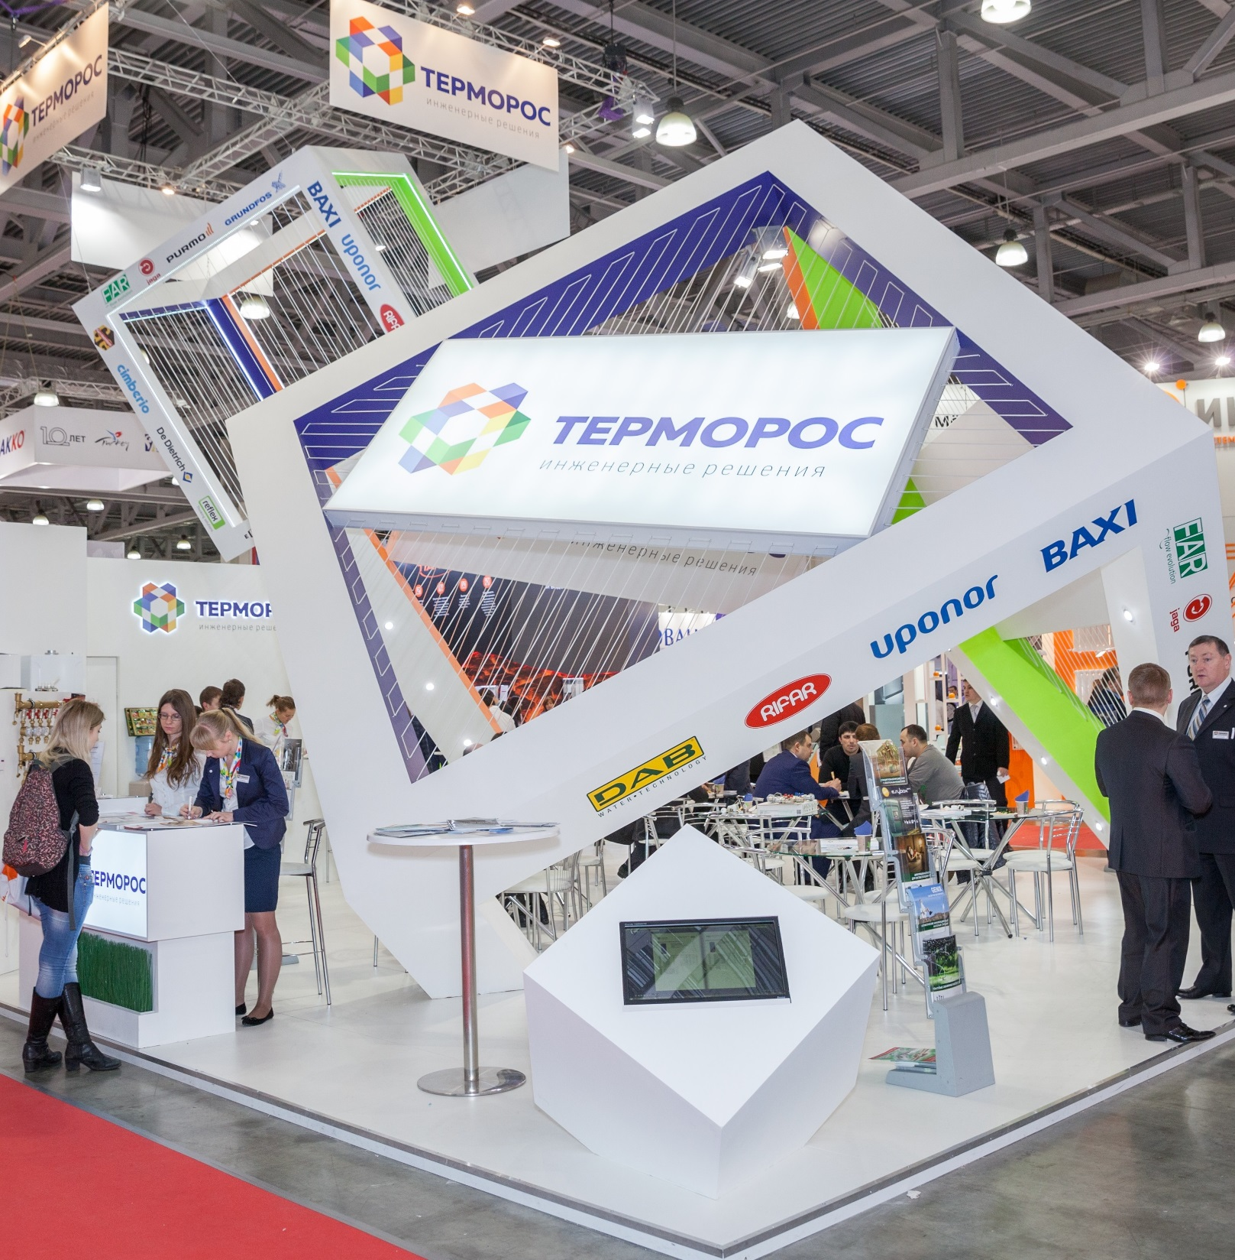

Gruppo d’imprese internazionale
“TERMOROS”
Мosca, 2018

Slide 2


Gruppo «Termoros»
Più di 20 anni di successo nel campo delle soluzioni ingegneristiche
Più di 600 collaboratori multidisciplinari con ampie capacità
Più di 50 marche in portafoglio
Marche esclusive
Marche proprie
Le marche più famose dei produttori europei
Più di 15 000 categorie di prodotti in portafoglio
Più di 6 000 clienti assidui
Molti anni di esperienza nella gestione delle attrezzature nei siti più importanti in Russia e in altri paesi

Slide 3
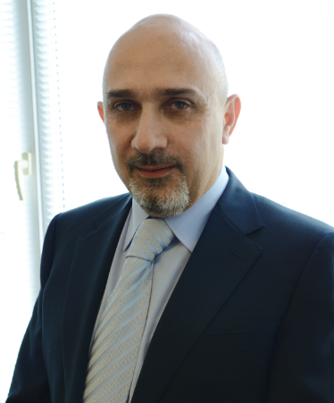
Gruppo «Termoros»
Abbiamo alte conoscenze professionali e siamo fiduciosi nell’affidabilità del prodotto, perché proponiamo una gamma completa di servizi: dalle prove di laboratorio all’installazione e servizi post-vendita.
Il team internazionale di società "Termoros" contribuisce alla realizzazione di programmi per l'efficienza energetica attraverso l'introduzione e la promozione di tecnologie avanzate e gli sviluppi nel campo dei sistemi di ingegneria di edifici e strutture.
Offriamo attrezzature di ingegneria moderne ed ecologiche che migliorano l'estetica e la comodità dello spazio abitabile.
Аshot Danielian
Presidente del Gruppo “Termoros”

Slide 4
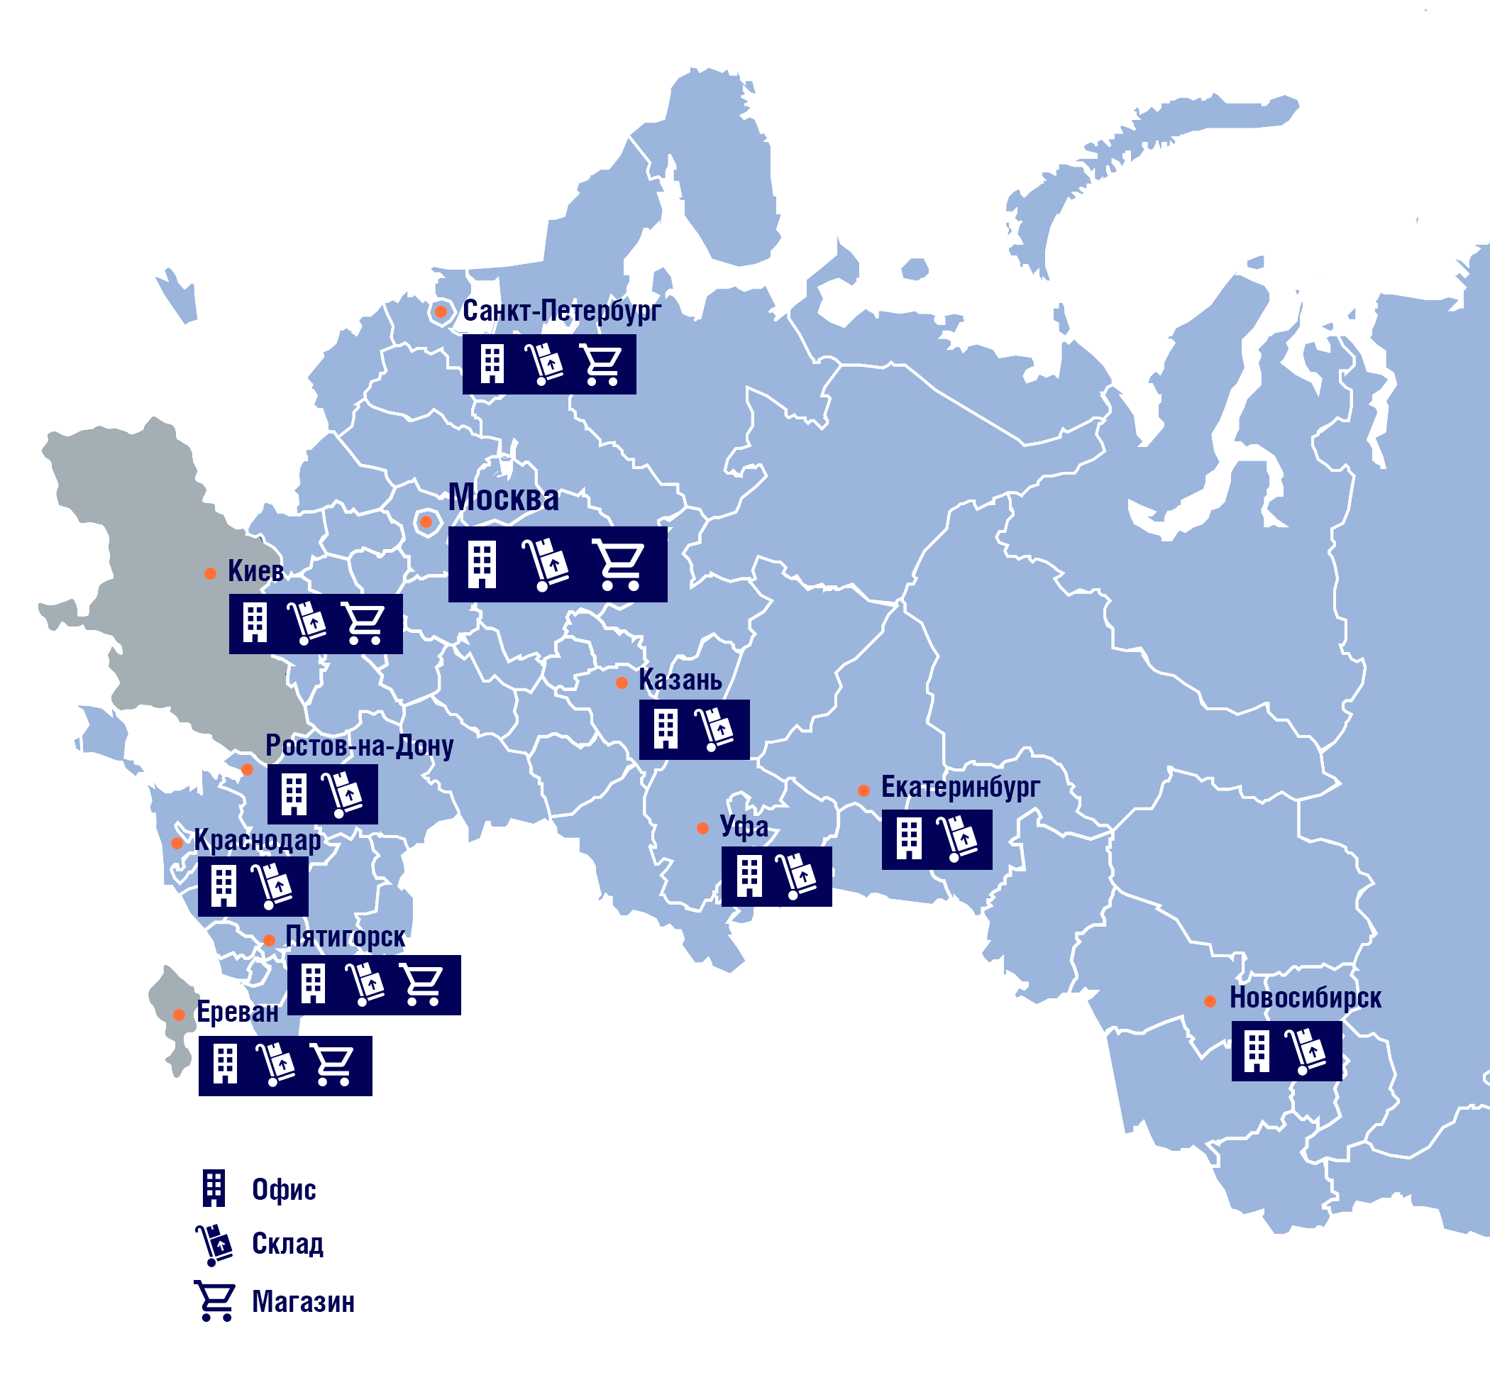
La nostra geografia
Abbiamo uffici in 3 paesi: Russia, Armenia, Ucraina
Abbiamo 9 uffici in Russia: Мosca, San Pietroburgo, Kazan, Кrasnodar, Ekaterinburg , Ufa, Novosibirsk, Rostov-on-Don, Pyatigorsk
Abbiamo magazzini in 11 città: Мosca, San Pietroburgo, Kazan, Кrasnodar, Ekaterinburg , Ufa, Novosibirsk, Rostov-sul-Don, Pyatigorsk, Yerevan and Kiev
Più di 400 centri di servizio con la presenza di magazzini ricambi in 220 città della Russia
Abbiamo i nostri punti vendita in 5 città: Mosca, San Pietroburgo, Pyatigorsk, Yerevan and Kiev

Slide 5
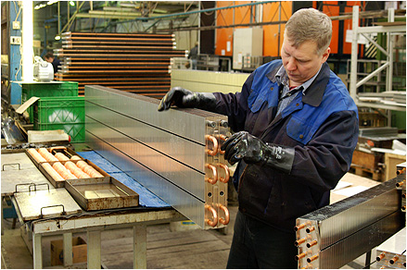
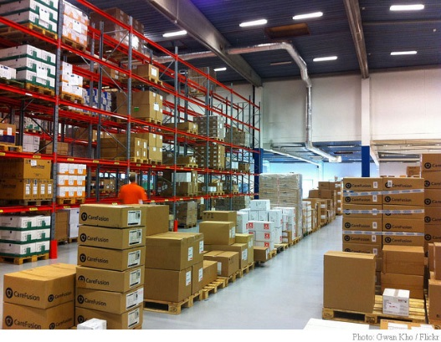
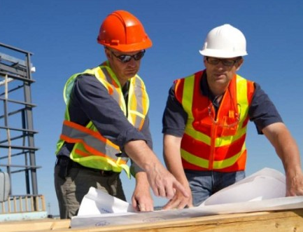
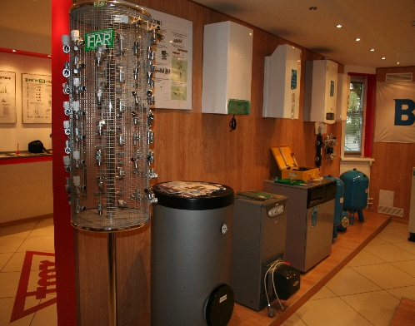
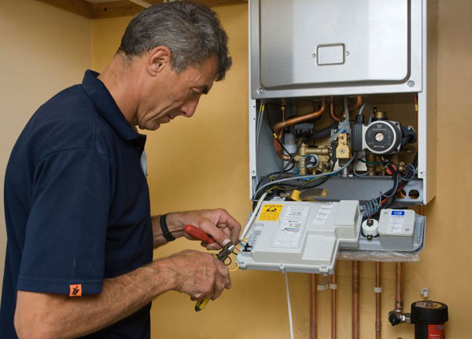
Gruppo «Termoros»
Produzione
Commercio all’ingrosso
Servizio di engineering
Retail
Servizio di assistenza
Produciamo in Russia
Impianti di riscaldamento ad alta tecnologia Gekon e JagaRus
Griglie per convettori
Nodi di collettori Gekon con contattori di calori
Nodi di pavimenti radiante TermoFAR
Attrezzature ingegneria moderna e high-tech russa, europea e asiatica all'ingrosso .
L’attrezzatura viene testata in laboratori specializzati .
Gamma completa di opere di ingegneria sul progetto, dalla progettazione al servizio post-vendita .
Vasta esperienza nella corretta costruzione di edifici importanti, dai cottage ai grattacieli .
Negozi al dettaglio in 3 città della Russia.
Gamma professionale e consulenti qualificati con oltre 15 anni di esperienza.
Servizio di garanzia con possibilità di rinnovo al termine di quella concordate.
Servizio assistenza disponibile in 24 ore nelle zone concordate sul contratto.

Slide 6
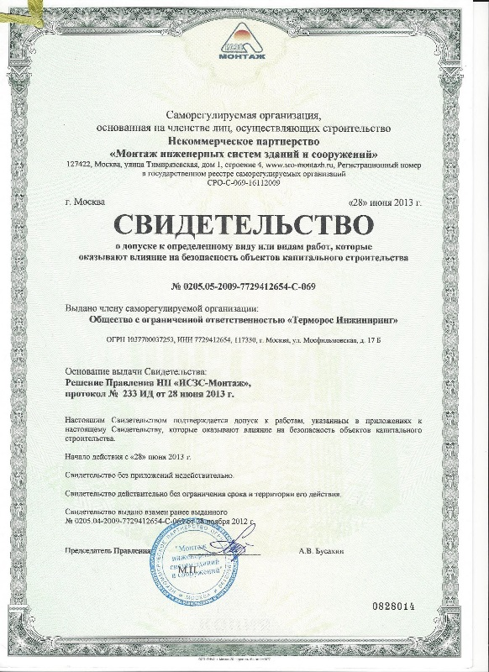
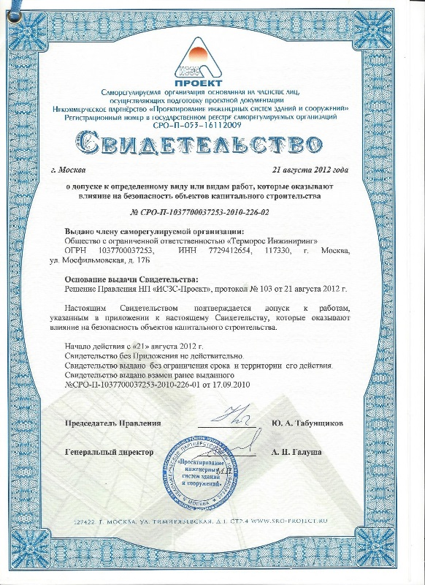
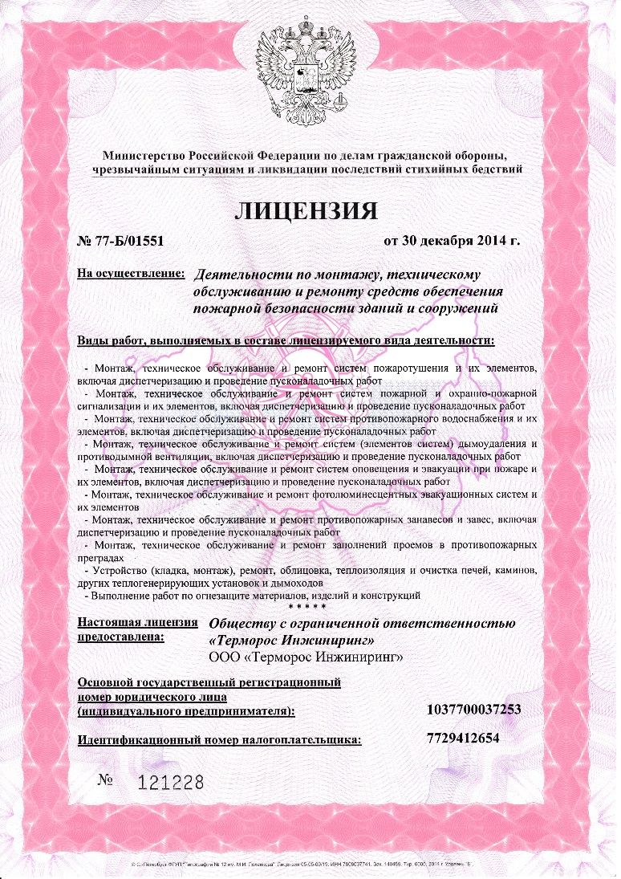
Certificati e licenze
Tutte le licenze necessarie per effettuare la progettazione , la costruzione e l’installazione di opere, a partire dal subappaltatore ai servizi e alle attrezzature tecniche e operative del cliente.
Le attrezzature sono state testate nell' Istituto Russo di Ricerca Scientifica delle tubature.
I prodotti sono certificati dal Comitato per gli Standard della Federazione Russa e raccomandati per l'uso nel contesto russo .

Slide 7
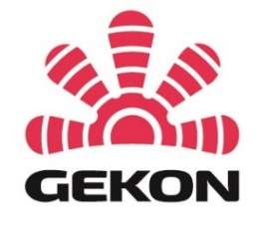



























Brand offerti

Slide 8


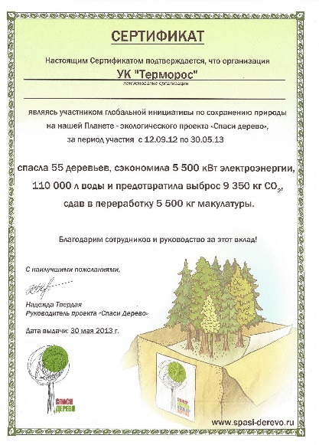
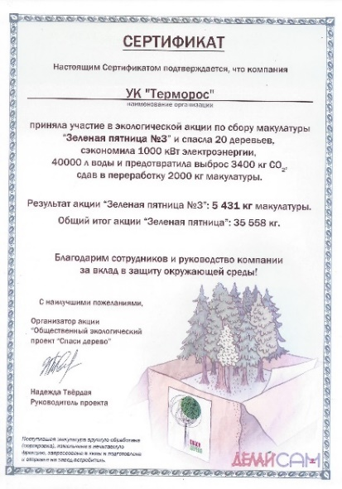
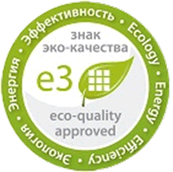



Numerosi premi internazionali per il design , eco-compatibilità e efficienza energetica dei prodotti

Slide 9
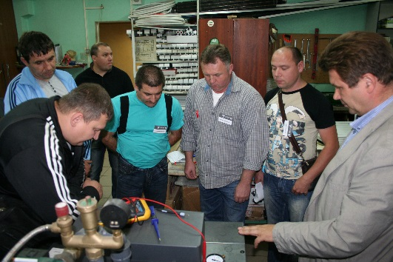
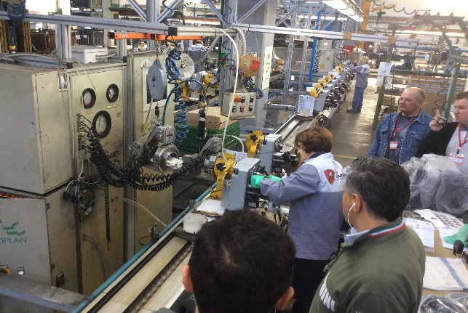
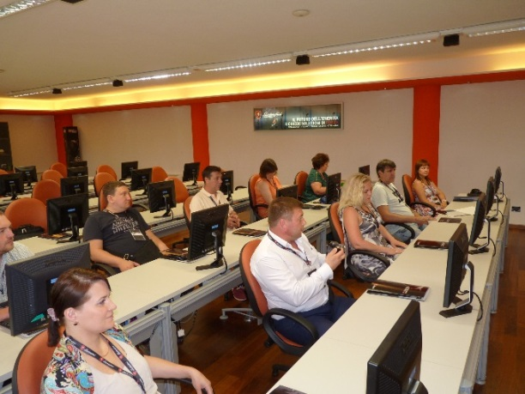
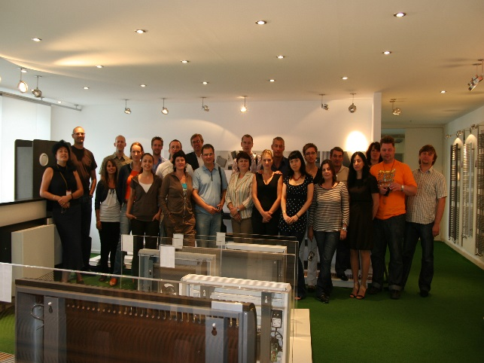
Formazione per i partner
Aiutiamo i nostri partner a sviluppare competenze tecniche e manageriali.
Sono stati organizzati oltre 50 eventi di formazione presso impianti di produzione in Italia e Belgio, a cui hanno partecipato più di 1000 rappresentanti dei nostri partner.
Webinar settimanali per la formazione tecnica dei tecnici dei nostri partner.
Conferenze formative vengono svolte ogni anno per i nostri partner principali.
Teniamo regolarmente seminari tecnici presso il nostro ufficio e negli uffici dei nostri partner.
Per i partner più importanti organizziamo corsi di formazione in tecniche di vendita.

Slide 10
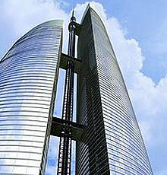
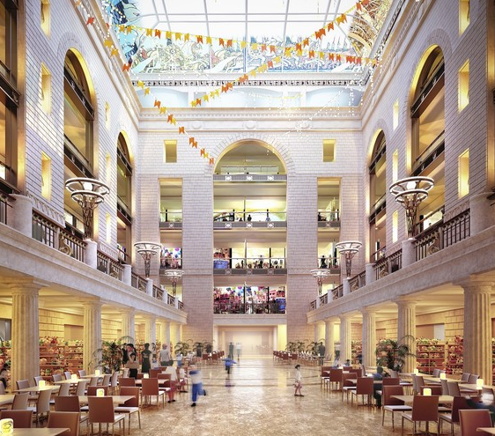
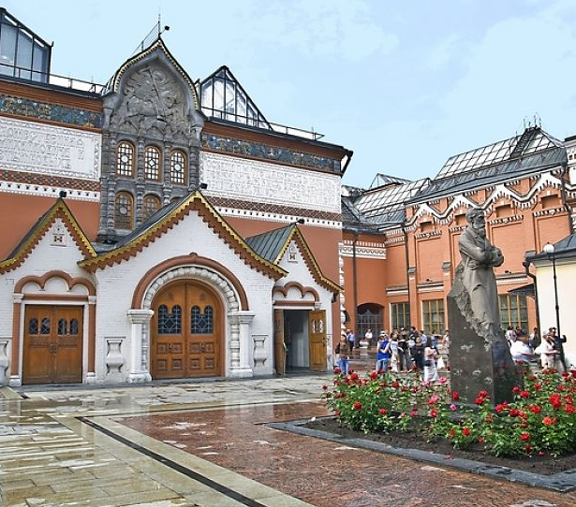
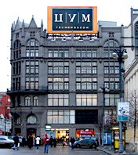
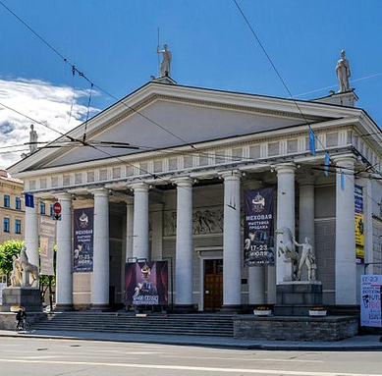
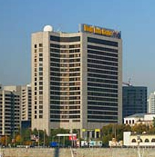
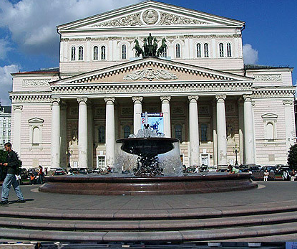
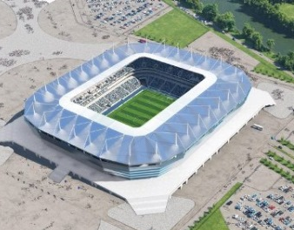
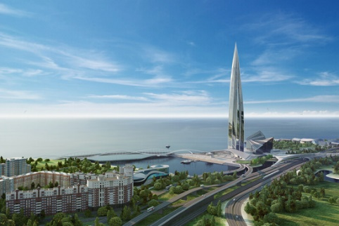
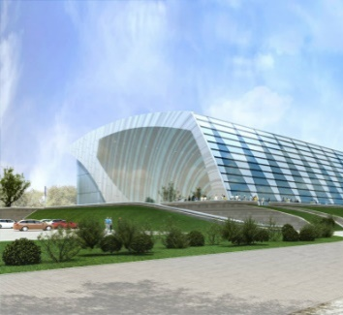
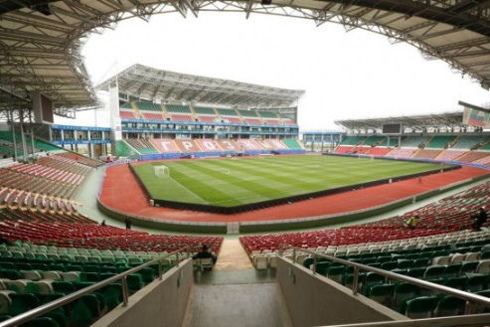
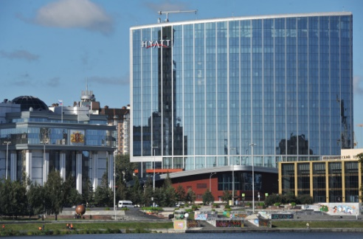
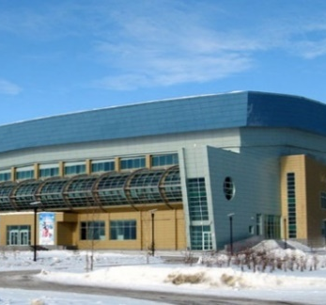
Più di 10.000 grandi progetti di costruzione che utilizzano le nostre attrezzature
Мosca
la Torre
Federazione
Mosca
Detskii Mir
(negozio centrale di giocattoli)
Мosca
Tretyakovskaya galereya
Mosca
TSUM
Mosca
Sala per esposizioni «Manej»
Мosca
Centr mejdunarodnoi
torgovli
Mosca
il Teatro Bolshoi
Kaliningrad
FIFA-ARENA stadio
San Pietroburgo
Lahta Centr
Kazan
Pallazzo dello
sport acquatico
Grozny
Ahmat-Arena stadio
Jekaterinburg
Hotel Hyatt
Khanty-Mansiysk
Palazzo del ghiaccio

Slide 11
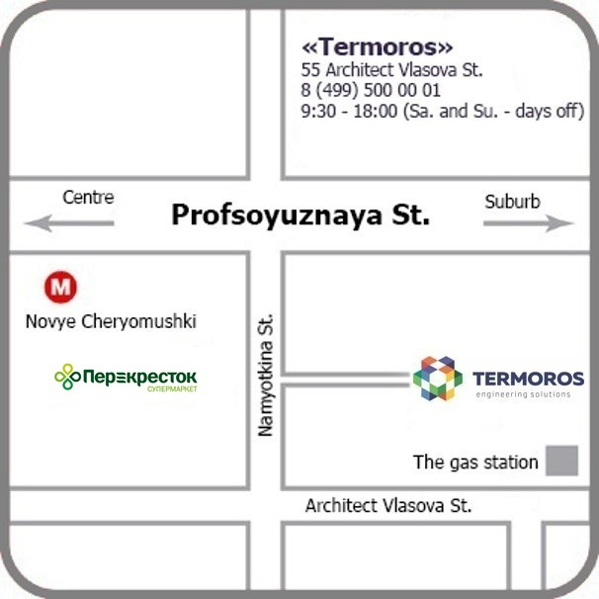
Uffici in Russa
Ufficio di base
Russia, Mosca, ulitsa Architetora Vlasova, 55
stazione «Novye Cheryomushki»
+ 7 (499) 500-00-01
8 (800) 550-33-45
info@termoros.com
termoros.com
San Pietroburgo: +7 (812) 703-00-02
spb@termoros.com
termoros-spb.ru
Kazan: +7 (843) 567-19-91, 8 (800) 550-33-45
kazan@termoros.com
Krasnodar: +7 (861) 206-06-54
krasnodar@termoros.com
Ekaterinburg: +7 (343) 389-99-39
ekaterinburg@termoros.com
Ufa: +7 (347) 226-52-25
ufa@termoros.com
Novosibirsk: +7 (383) 328-00-86
novosibirsk@termoros.com
Rostov-sul-Don: +7 (863) 203-77-60, 291-44-91
rostov@termoros.com
Pyatigorsk: +7 (8793) 38-93-96, 38-93-97
pyatigorsk@termoros.com

